Slide 1
Введение в Java

Slide 2
Что будем проходить
Java
Синтаксис
ООП
Обобщения (Generics)
Основная библиотека
Многопоточность
Разработка ПО
Git
Maven
Паттерны проектирования

Slide 3
Что не будем проходить
Java 9+
Разработка GUI приложений
Разработка web-приложений
Java EE

Slide 4
Программа занятия
Коротко про ООП
Введение в JVM
Базовый синтаксис
Основы работы с Git

Slide 5
ООП, Объекты и классы
Java – это ООП-язык, работает с объектами.
Объекты в реальном мире имеют состояние и поведение.
Состояние объектов в Java хранится в полях.
Поведение объектов описывается методами.
Примеры объектов: Телевизор: включен, громкость, канал. Включить(),Выключить(), изменитьГромкость(), переключитьКанал() Собака: цвет, кличка, сытость. позватьПоИмени(), покормить(), повилятьХвостом()
https://docs.oracle.com/javase/tutorial/java/concepts/index.html

Slide 6
Классы
В реальном мире много объектов одного типа. Например, может быть много телевизоров одной модели, которые одинаково сделаны.
Каждый телевизор состоят из одних и тех же компонентов и по одному и тому же «чертежу».
В терминах ООП мы говорим, что какой-то конкретный телевизор – это экземпляр класса Телевизор.
Класс – это тот самый «чертеж», который описывает возможное поведение и состояние.

Slide 7
Коротко о Java
Платформонезависимый язык (WORA – write once, run anywhere)
Объектно-ориентированный
Компилируемый
Нет прямого управлению памятью
Синтаксис похож на С

Slide 8
Основные понятия и типы файлов
*.java – файлы с исходным кодом на языке Java
javac – компилятор Java, преобразовывает *.java файлы в *.class файлы
*.class – файлы с байт-кодом. В одном файле хранится ровно один класс.
Байт-код – платформонезависимый код. Этот код может быть выполнен внутри JVM
JVM – Java Virtual Machine. Программа, которая выполняет Java-код. Для каждой операционной системы и архитектуры нужны разные JVM.

Slide 9
Основные понятия и типы файлов
*.jar – архив, в котором есть несколько *.class файлов(или каких-то других ресурсов: картинок, звуков…). Технически – это zip
JRE – Java Runtime Environment, минимальное окружение (набор файлов), необходимых для запуска JVM. Это сама JVM + стандартная библиотека. Обычно JRE устанавливает конечный пользователь Java программ. Начиная с Java 11 JRE больше не поставляется.
JDK – Java Development Kit, набор инструментов, необходимых для разработки программ на Java( компилятор, отладчик, JRE)

Slide 10
Байткод и переносимость.
Как пишутся “обычные” программы:
Есть код на языке программирования. Этот код понятен человеку, но непонятен компьютеру.
Есть компилятор, который преобразовывает код с языка программирования в машинный код. Машинный код для каждого процессора/операционный системы разный.
Программа скомпилированная в машинный код работает только на определенной ОС.

Slide 11
Байткод и переносимость.
Как пишутся Java-программы:
Код на Java преобразуется компилятором в байт-код – платформонезависимый код, который может исполняться JVM
JVM – это специальная программа(в машинных кодах), которая знает, как выполнять байт-код.
Для запуска "обычных" программ не нужно ничего, для запуска Java-программ – нужна JVM. Начиная с Java 9 существует возможность создания приложений, которые не требуют установки отдельной JVM – она поставляется вместе с самим приложением.

Slide 12
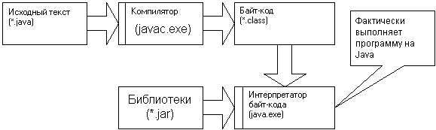
Жизненный путь Java-программы

Slide 13
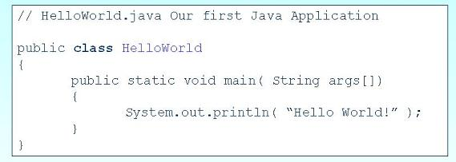
HelloWorld

Slide 14
Настройка окружения
Скачать JDK ( не JRE)
http://www.oracle.com/technetwork/java/javase/downloads/jdk8-downloads-2133151.html
Открыть командную строку и набрать java -version
Если java не найдена – прописать путь к ней в PATH
https://www.java.com/ru/download/help/path.xml

Slide 15
Hello world своими руками
Создаем текстовый файл Hello.java
Пишем в него текст программы и сохраняем
Вызываем javac Hello.java
Появляется Hello.class
java Hello
Начиная с Java 11 появилась возможность запускать *.java файлы сразу,
без промежуточного шага с компиляцией.

Slide 16
IDE
Для удобства программирования используют IDE - Integrated Development Environment
Среда разработки объединяет несколько вещей:
Редактор текста
Статический анализатор кода
Компилятор
Отладчик
Для Java существуют несколько распространенных:
Eclipse
IntelliJ IDEA
Netbeans
Мы используем IntelliJ IDEA https://www.jetbrains.com/idea/download/#section=windows

Slide 17
Основные конструкции языка
Переменные
Методы
Классы

Slide 18
Переменные. Типы
Переменные хранят что-то
У переменной всегда есть:
тип – "описание", того, что хранится в переменной.
имя – с помощью которой к переменной можно обращаться
Примеры типов:
String – строки
Boolean – логический тип истина\ложь (true\false)
Number – числа:
Integer – целое число, 4 байта
Long – целое число, 8 байт
Float – число с плавающей запятой, 4 байта
Double число с плавающей запятой, 8 байтов
BigInteger – целое число, без ограничения на размер
File – файл и его описание.
ArrayList – список на основе массива

Slide 19
Переменные.
Переменные бывают могут использоваться 4-ю способами:
Принадлежащие экземпляру какого-то класса. Такие переменные называются поля (fields). Только конкретный экземпляр класса имеет доступ к этим полям.
Принадлежащие классу в целом – такие переменные может использовать любой экземпляр этого класса. Называются статические поля (static fields)
Локальные переменные – временные переменные, используемые во время выполнения какого-то метода. Доступны, только когда метод выполняется.
Аргументы(параметры) метода – похожи на локальные переменные, доступны только во время выполнения метода, но их значения передаются в метод извне, а не объявляются внутри.

Slide 20


Переменные. Объявление
Кроме типа, у переменной есть имя.
Чтобы использовать переменную нужно её сначала объявить, а потом присвоить значение.
Объявление можно объединить с присваиванием:

Slide 21
Переменные. Использование.
Использовать переменные можно по разному:
Использовать встроенные операторы языка (например, арифметические операции)
«Скопировать» одну переменную в другую
Передать в качестве аргумента в метод.
Если переменные объектного типа – у этих переменных можно вызывать методы

Slide 22


Операторы. Сравнение.
Оператор == проверяет, являются ли две переменные ссылкой на один и тот же объект.
Если нужно проверить не равенство ссылок, а равенство объектов, то нужно использовать метод equals, который есть у любого объекта.

Slide 23
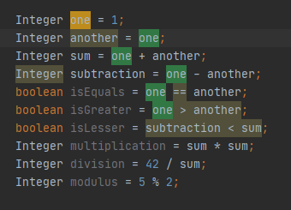
Встроенные операторы. Арифметические операции.

Slide 24

Методы (функции)
Если переменные просто хранят данные, то методы что-то с этими данными делают. Что конкретно делает метод полностью зависит от его реализации. Например, метод System.out.println(<аргументы>) печатает аргументы на стандартный вывод (обычно это консоль)

Slide 25
Методы. Определение.
Чтобы определить метод, нужно задать:
Тип возвращаемого значения. Если метод ничего не возвращает – используется специальное слово void
Имя метода
Список аргументов. Может быть пустым.
Модификаторы [final, static, public, abstract]
[модификаторы] [ТИП ВОЗВРАЩАЕМОГО ЗНАЧЕНИЯ] имяМетода([Тип Аргумента #1] имяАргумента #1,) {
// реализация
}
Красным выделена сигнатура метода.

Slide 26
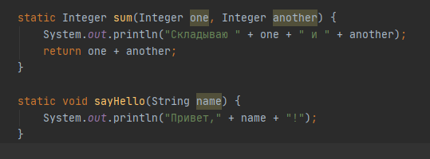
Методы. Определение.

Slide 27
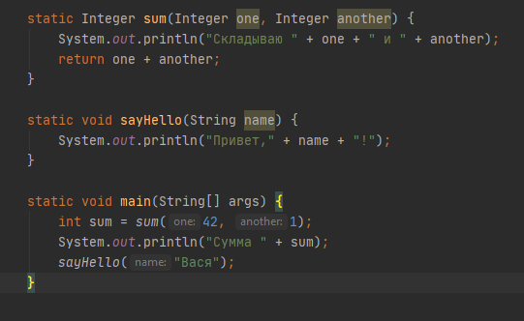
Методы. Вызов
Метод вызывается по имени, в скобочках обязательно указываются все параметры.
Тип параметров должен соответствовать типу параметров в сигнатуре.

Slide 28

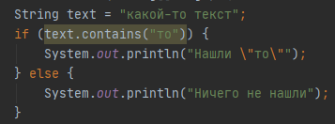
Условный оператор
Позволяет выполнить часть кода, только если условие истинно
Встречается в двух вариантах:
Простой вариант:
Вариант с else:

Slide 29
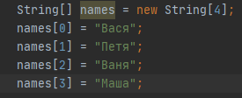
Массивы
Массив – переменная, хранящая множество элементов одного типа под одним именем.
У массива обязательно есть:
Имя
Тип хранимых элементов
Размер
Размер массива создается при его создании и изменить его нельзя.
Доступ к элементам массива осуществляется с помощью квадратных скобок и индекса элемента, с которым производится действие.

Slide 30
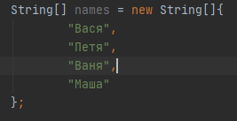

Массивы. Инициализация
Массив можно инициализировать сразу:
Размер массива в таком случае писать не требуется – он определится автоматически исходя из количества элементов.
Инициализацию массива можно сделать еще короче, если инициализация происходит вместе с объявлением.

Slide 31
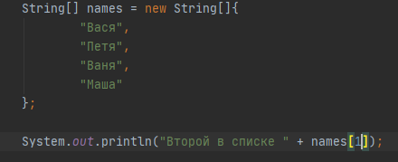
Массивы. Доступ к элементам

Slide 32
Цикл for.
Циклы позволяют осуществлять повторяющиеся действия.
Обычно цикл выглядит так:
Есть переменная счетчик ( изначально равна нулю)
Каждую итерацию переменная счетчик увеличивается на 1 и выполняется какое-то действие, в котором эта переменная используется
Когда счетчик дойдет до какого-то значения – цикл прекращается.

Slide 33

Цикл for. Пример.
i – это переменная-счетчик.
На каждой итерации цикла I принимает значения от 0 до 5 (не включая 5)

Slide 34
Цикл for в общем виде
for ( [блок инициализации] ; [условие выполнения] ; [операция после итерации] ) {
// тело цикла
}
Блок инициализации выполняется только один раз – перед первой итераций
Условие выполнения выполняется перед каждой итерацией. Если они истинное – то выполняется тело цикла.
Операция после итерации выполняется после каждой итерации.

Slide 35
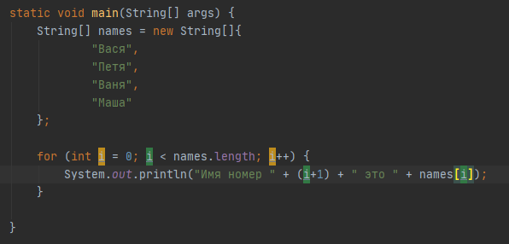
For при работе с массивами

Slide 36
Основы GIT
Git – система контроля версия
Хранит историю изменений для каждого файла.
Git – децентрализованная система.

Slide 37
Git. Commit
Единица хранения информации в git – это commit.
commit содержит:
Автор изменения
Дата изменения
Сообщение от автора, описывающие изменения
Какие файлы и как были изменены
Ссылку на предыдущий коммит, для которого изменения были сделаны

Slide 38
Git. Commit
Git репозиторий
Рабочая копия
Commit #3
Изменился Main.java
-#2 System.out.println(“Hello, World”)
+#2 for (int i = 0; i < 4; i++) {
+#3 System.out.println(i);
+#4 }
Main.java
#1 public static main(String[] args) {
#2 for (int i = 0; i < 4; i++) {
#3 System.out.println(i);
#4 }
#5 }
Main.java
#1 public static main(String[] args) {
#2 System.out.println(“Hello,World”)
#3 }
Commit #2
Изменился Main.java
-#2 System.out.println(“Hello”)
+#2 System.out.println(“Hello, World”)
Commit #1
Создан файл Main.java #1 public static main(String[] args) {
#2 System.out.println(“Hello”)
#3 }
Main.java
#1 public static main(String[] args) {
#2 System.out.println(“Hello”)
#3 }

Slide 39
Git. Децентрализованность
Каждый репозиторий – самостоятелен.
Для синхронизации репозиториев существуют команды pull и push.
Pull – скачивает новые коммиты из другого репозитория в ваш
Push – загружает коммит из вышего репозитрия в другой.
«Другой» репозиторий часто именую как “remote”, а ваш – “local”

Slide 40
Git
Local Repo
Remote Repo (github.com)
push
Commit #3
Изменился Main.java
-#2 System.out.println(“Hello, World”)
+#2 for (int i = 0; i < 4; i++) {
+#3 System.out.println(i);
+#4 }
Commit #3
Изменился Main.java
-#2 System.out.println(“Hello, World”)
+#2 for (int i = 0; i < 4; i++) {
+#3 System.out.println(i);
+#4 }
Commit #2
Изменился Main.java
-#2 System.out.println(“Hello”)
+#2 System.out.println(“Hello, World”)
Commit #2
Изменился Main.java
-#2 System.out.println(“Hello”)
+#2 System.out.println(“Hello, World”)
Commit #1
Создан файл Main.java #1 public static main(String[] args) {
#2 System.out.println(“Hello”)
#3 }
Commit #1
Создан файл Main.java #1 public static main(String[] args) {
#2 System.out.println(“Hello”)
#3 }

Slide 41
GitHub. Pull request
Student’s Remote Repo (github.com)
Pull request
Student’s Local Repo
Andrey’s Repo
Push
push
Commit #3
Изменился Main.java
-#2 System.out.println(“Hello, World”)
+#2 for (int i = 0; i < 4; i++) {
+#3 System.out.println(i);
+#4 }
Commit #3
Изменился Main.java
-#2 System.out.println(“Hello, World”)
+#2 for (int i = 0; i < 4; i++) {
+#3 System.out.println(i);
+#4 }
Commit #2
Изменился Main.java
-#2 System.out.println(“Hello”)
+#2 System.out.println(“Hello, World”)
Commit #2
Изменился Main.java
-#2 System.out.println(“Hello”)
+#2 System.out.println(“Hello, World”)
Commit #1
Создан файл Main.java #1 public static main(String[] args) {
#2 System.out.println(“Hello”)
#3 }
Commit #1
Создан файл Main.java #1 public static main(String[] args) {
#2 System.out.println(“Hello”)
#3 }
Commit #1
Создан файл Main.java #1 public static main(String[] args) {
#2 System.out.println(“Hello”)
#3 }

Slide 42
Github.
https://help.github.com/en/github/collaborating-with-issues-and-pull-requests/syncing-a-fork

Slide 43
Live demo
Работа в IDEA
Main и его аргументы
Работа с переменными
Работа с методами

Slide 44
Доп. материалы
https://docs.oracle.com/javase/tutorial/java/nutsandbolts/index.html

Slide 45
Домашнее задание
1. Скачать и настроить JDK
2. Написать программу, в которой есть две переменные типа Integer со значениями. Значения можно указать в коде программы или ввести с клавиатуры или взять из аргументов.
3. Если первое число больше второго – написать на экран « Число %s больше %s”
Если первое число меньше второго – написать на экран «Число %s меньше %s”
4. В любом случае, вывести на экран сумму чисел.
5. Скачать и настроить GIT
6. Завести аккаунт на GitHub
7. Склонировать репозиторий https://github.com/gladorange/niit_se_2020
8. Отправить пул-реквест с выполненным домашним заданием.
9. Задание делайте в папке со своей фамилией: - Не надо делать в корне
- Не надо папку называть своим именем.
- Не надо писать имя.фамилия

